Slide 1

PROGRAMOWANIE URZĄDZEŃ
MOBILNYCH
WYKŁAD 7
Architektura Aplikacji 1
ViewModel
LiveData
MVVM

Slide 2

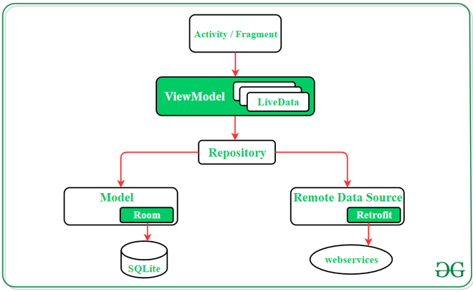
MVVM

Slide 3
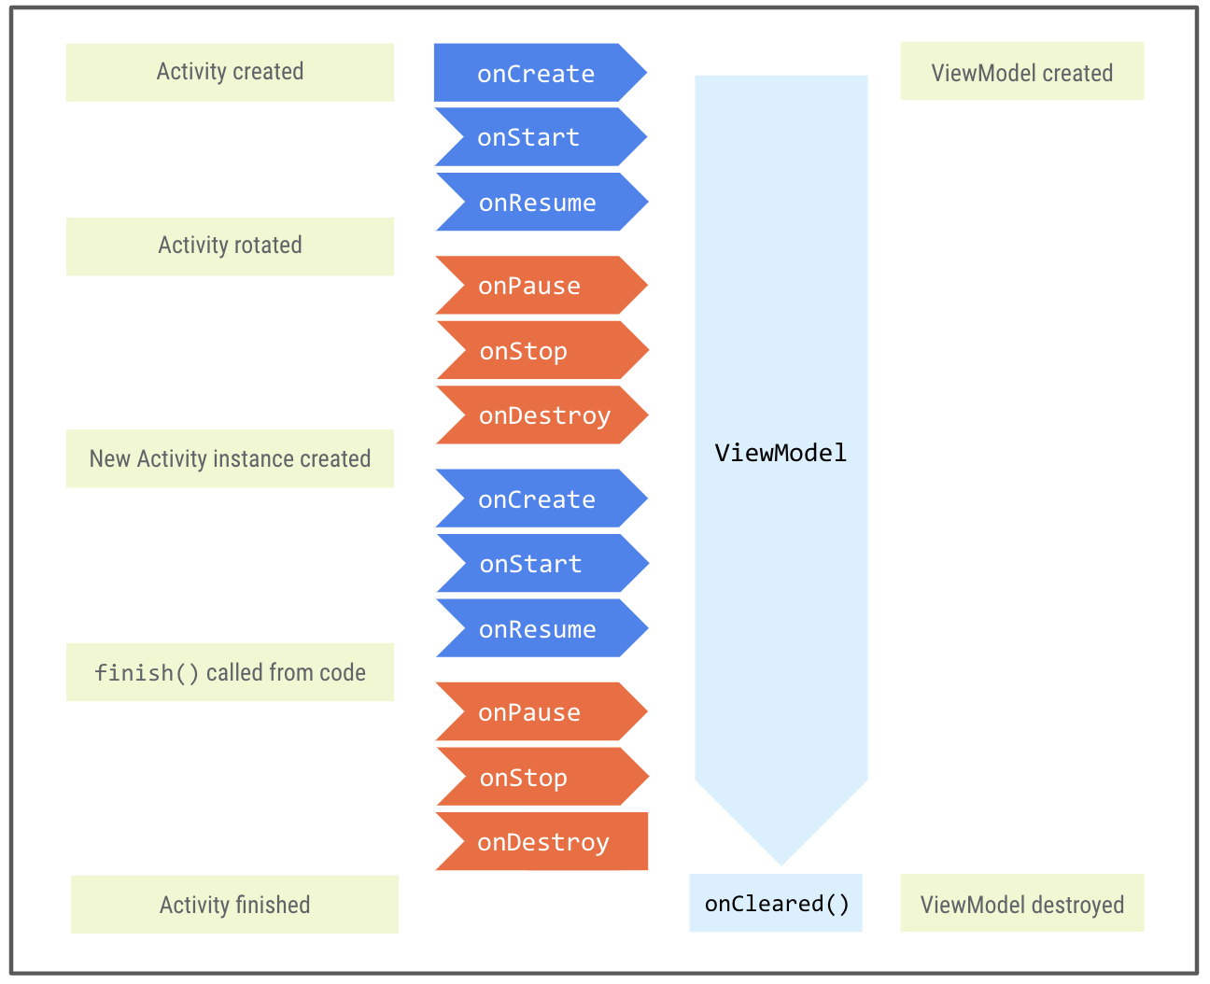
ViewModel

Slide 4
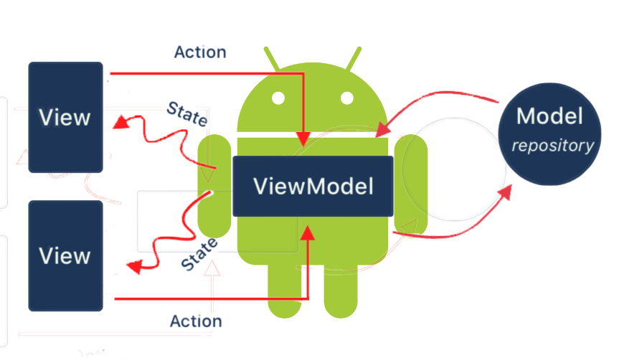
ViewModel

Slide 5
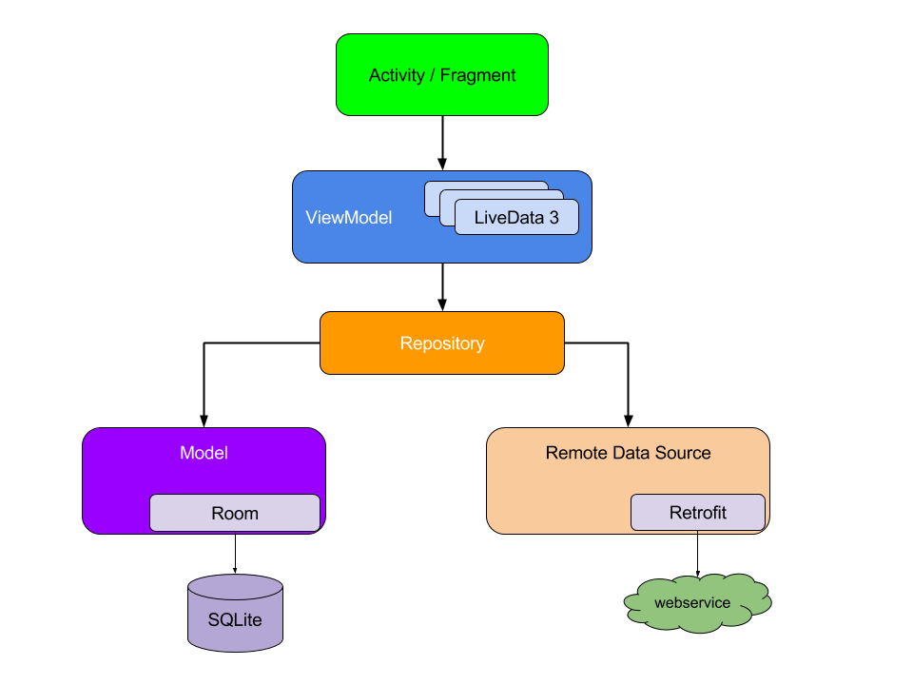
ViewModel

Slide 6
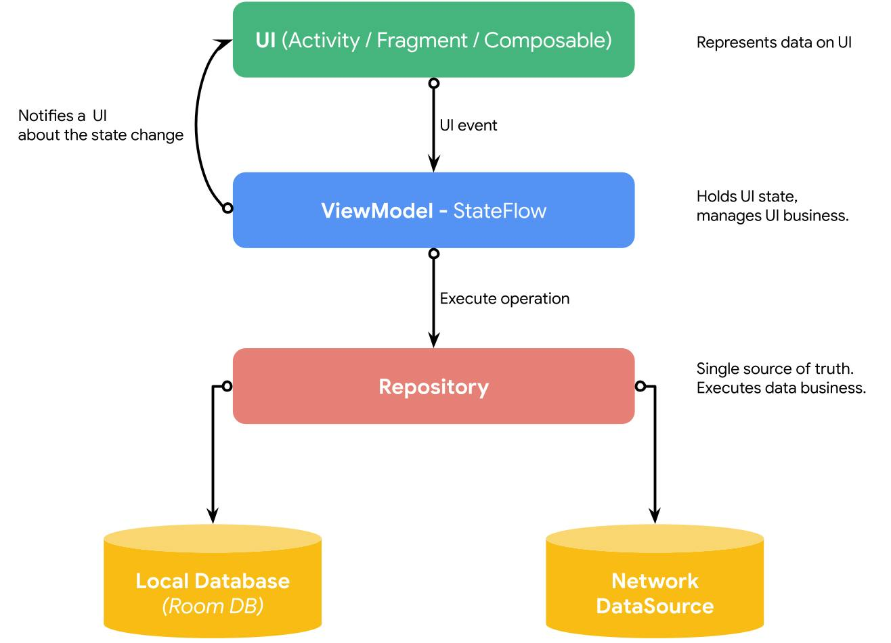
ViewModel

Slide 7
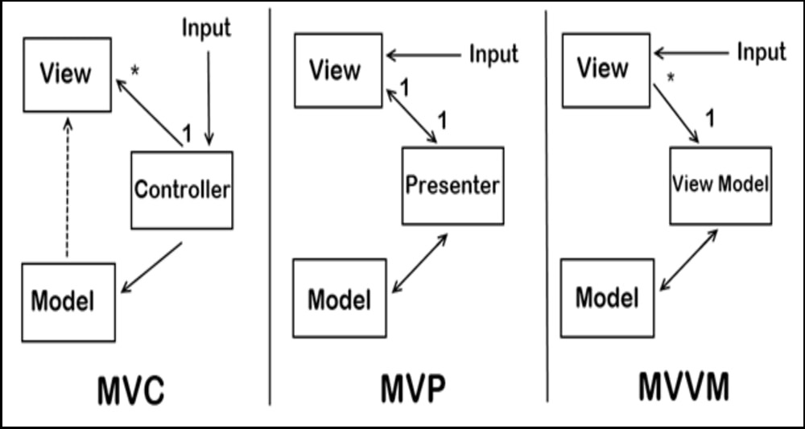
ViewModel

Slide 8
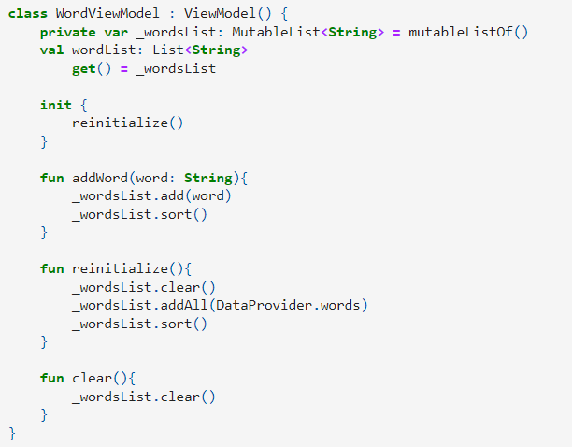
ViewModel

Slide 9
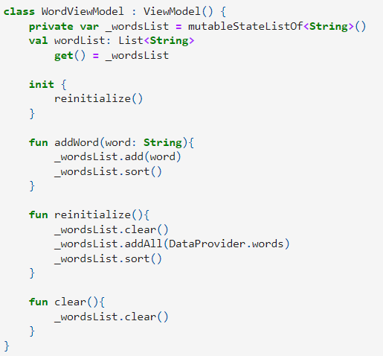
Compose

Slide 10
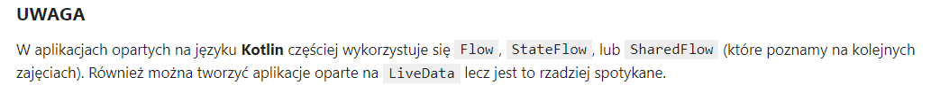
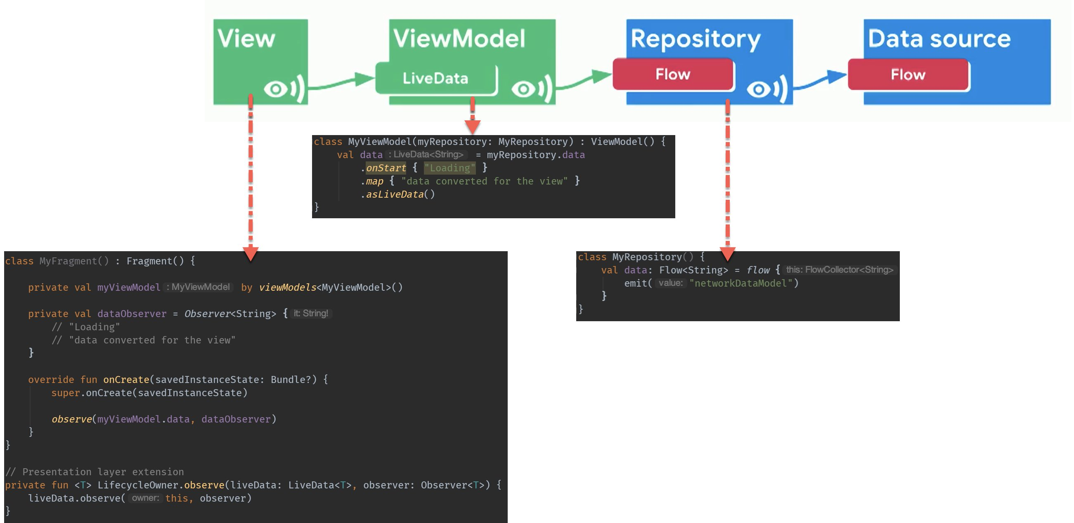
LiveData

Slide 11
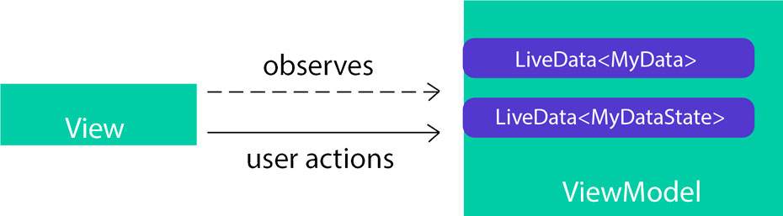
LiveData

Slide 12
LiveData

Slide 13
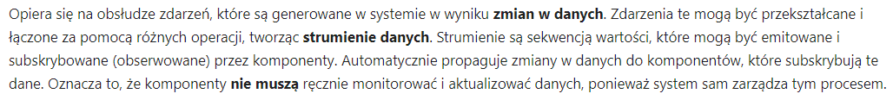
LiveData

Slide 14
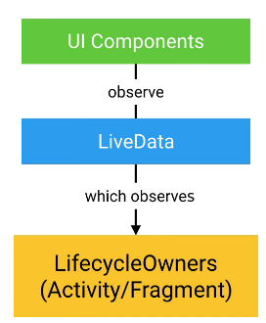
LiveData
Zapewnia, że stan interfejsu użytkownika są zgodny z aktualnym stanem danych. LiveData powiadamia obiekty Observer, gdy zmienia się stan cyklu życia.
Brak wycieków pamięci. Obserwatorzy są związani z obiektami cyklu życia.
Brak błędów z powodu zatrzymanych aktywności. Jeśli cykl życia obserwatora jest nieaktywny, nie otrzymuje on żadnych zdarzeń LiveData.
Komponenty interfejsu użytkownika jedynie obserwują istotne dane i nie przerywają ani nie wznawiają obserwacji. LiveData automatycznie zarządza wszystkim tym, ponieważ jest „świadoma” istotnych zmian stanu cyklu życia podczas obserwacji.
Zawsze aktualne dane. Jeśli cykl życia staje się nieaktywny, otrzymuje najnowsze dane po ponownym staniu się aktywnym. Na przykład aktywność, która była w tle, otrzymuje najnowsze dane zaraz po powrocie do pierwszego planu.

Slide 15
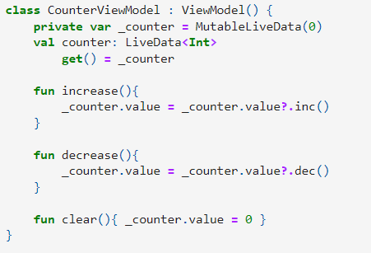
LiveData

Slide 16
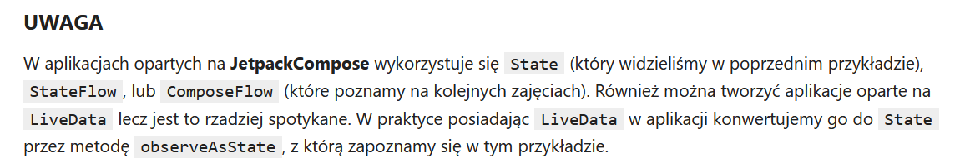
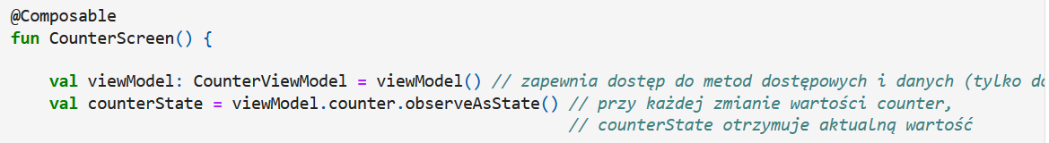
LiveData

